Slide 1
EtherChannel 的概念和配置
Randy James
加拿大不列颠哥伦比亚理工学院 (BCIT) MA 学习与技术系主任
日期：2013 年 7 月

Slide 2
将端口捆绑在一起来实现更高带宽的功能称为链路聚合。 EtherChannel 的配置和操作 中引用了以太网交换机的聚合端口。

Slide 3
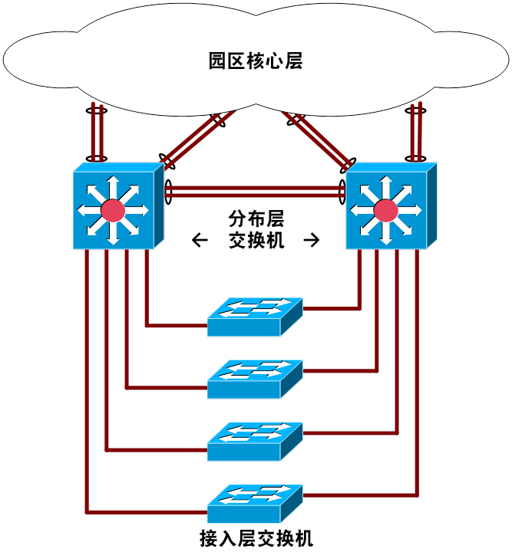
示例：
分布层交换机使用 EtherChannel 捆绑连接至园区核心层

Slide 4
“当多个物理接口需要与交换机互联时，EtherChannel 简化了设计并改进了操作。”

Slide 5


生成树操作
设置两个冗余链路生成树可以防止其中一个端口出现环路
EtherChannel 允许生成树将两个物理链路视为一个逻辑端口，以便两个端口在完全转发模式运行

Slide 6
EtherChannel 工作原理
如果组中的一条物理链路失败，则 EtherChannel 只丢失该链路提供的带宽。如果该物理链路恢复，则会动态添加到 EtherChannel。
生成树将 EtherChannel 捆绑视为单个逻辑交换端口，并调整生成树开销来反映带宽增加情况。
EtherChannel 不一定配置为 TRUNK，具体取决于所需的设计。

Slide 7
EtherChannel 术语
我们使用 channel-group 命令聚合多个以太网端口。所创建的单个逻辑接口称为 port-channel。
在 Cisco Catalyst 交换机上，我们可以聚合八个 10/100 端口，创建一个具有 800 Mbps 带宽的 port-channel（文档可能表示 1600 Mbps，因为捆绑是全双工操作）。
如果条件允许，我们可以聚合八个千兆端口
捆绑中的所有端口必须具有相同的运行状态和配置

Slide 8
EtherChannel 负载均衡
EtherChannel 组中的所有物理端口实施 EtherChannel 负载共享（负载均衡）。
默认负载共享方法使用帧中的源 MAC。来自不同源的帧会被发送到不同端口，但来自一个源的所有帧会被发送到同一端口。
我们可以使用全局命令更改默认负载均衡：port-channel load-balance [dst-ip | dst-mac | src-dst-ip | src-dst-mac | src-ip | src-mac]

Slide 9
一个重要概念是，以太网帧在 EtherChannel 上“不分段”或“不分裂” - 以太网帧发送到一个选定端口并原封不动地遍历链路。

Slide 10
通道协议
Catalyst 交换机可以利用协议动态建立和维护 EtherChannel 捆绑。
channel-group mode 命令可以用来确定 EtherChannel 组使用端口聚合协议 (PAgP)、链路聚合协议 (LACP)，还是强制接口不使用 PAgP 或 LACP 来建立通道。
如果任何接口有不同的配置，强制接口建立通道可能会引发问题。

Slide 11
端口聚合协议
PAgP 允许交换机获知分配给 EtherChannel 捆绑的每个接口的功能，并以可靠方式激活具有类似配置的接口来形成 port-channel。
如果端口处于中继模式，PAgP 将发送和接收 EthernetChannel 捆绑中的所有接口上的消息，并限制传输到本征 VLAN 的 PAgP 流量。
LACP 的工作原理类似于 PAgP，LACP 是基于标准的技术，而 PAgP 是思科专有技术。

Slide 12
其他本地链路协议（如 DTP、VTP、CDP 和 STP）仍然通过 port-channel 发送和接收帧。 STP 只在 port-channel 的第一个接口发送帧，并将 port-channel 视为单个物理端口

Slide 13
生成树开销
生成树反映 EtherChannel 的带宽增加情况。
100 Mbps 链路的默认开销为 19，如果建立了只有两条 100 Mbps 链路的一个 port-channel，生成树开销将为 9。
具有六个或更多 100 Mbps 物理端口的 port-channel 的 STP 开销为 5。
port-channel 的 STP 开销取决于分配给捆绑的端口数量，而不取决于捆绑中的活动端口数量。

Slide 14
EtherChannel 配置
Switch(config)# interface range fa0/1 – 4 {我们可以使用范围或单个接口}
Switch(config-if)# channel-group [1 – 6] mode [auto | desirable | on | active | passive]
channel group 的数量与平台无关。
auto 和 desirable 模式激活 PAgP。
active 和 passive 模式激活 LACP。
on 模式强制接口不使用 PAgP 或 LACP 来建立通道。

Slide 15
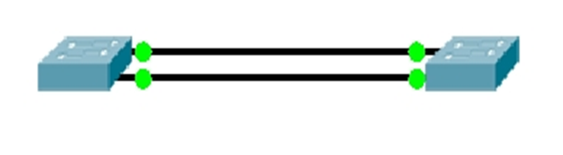
EtherChannel 验证
如果我们想查看运行情况，可以使用术语“etherchannel”。
Switch# show interface etherchannel
Switch# show etherchannel [summary | load balance | port-channel]
以下幻灯片将详细介绍两台交换机之间的 EtherChannel 设置。

Slide 16
Switch0# show etherchannel
Channel-group listing:
----------------------
Group: 1
----------
Group state = L2
Ports: 2 Maxports = 8
Port-channels: 1 Max Portchannels = 1
Protocol: PAGP
该通道有两个端口，并且是使用 PAgP 创建的。
它是第 2 层 EtherChannel。

Slide 17
Switch0# show etherchannel summary
Flags: D - down P - in port-channel
I - stand-alone s - suspended
H - Hot-standby (LACP only)
R - Layer3 S - Layer2
U - in use f - failed to allocate aggregator
u - unsuitable for bundling
w - waiting to be aggregated
d - default port
Number of channel-groups in use: 1
Number of aggregators: 1
Group Port-channel Protocol Ports
1 Po1(SU) PAgP Fa0/1(P) Fa0/2(P)
摘要显示端口和 port-channel 的状态。

Slide 18
Switch0# show etherchannel load-balance
EtherChannel Load-Balancing Operational State (src-mac):
Non-IP: Source MAC address
IPv4: Source MAC address
IPv6: Source MAC address
从 port-channel 传输的流量通过帧报头中的源 MAC 地址分布。

Slide 19
Switch0# show etherchannel port-channel
Port-channel: Po1
------------
Age of the Port-channel = 00d:01h:22m:29s
Logical slot/port = 2/1 Number of ports = 2
GC = 0x00000000 HotStandBy port = null
Port state = Port-channel
Protocol = PAGP
Port Security = Disabled
Ports in the Port-channel:
Index Load Port EC state No of bits
------+------+------+------------------+-----------
0 00 Fa0/2 Desirable-Sl 0
0 00 Fa0/1 Desirable-Sl 0
Time since last port bundled: 00d:00h:37m:14s Fa0/1

Slide 20
EtherChannel 验证（续）
上一张幻灯片显示了 show etherchannel port-channel 命令的输出。PAgP 消息在 Fa01 上传输 - 因此突出显示。
具有重要输出的另一个命令是：
Switch# show interface etherchannel
所有这些命令均可用于对 EtherChannel 运行情况进行故障排除。要进行故障排除，首先要检验所有物理端口是否具有相同的运行参数，并在 EtherChannel 的两端进行检验。然后，检验 EtherChannel 两端的 channel-group 设置。请勿妄自假设 – 请检验并测试。

Slide 21
有关 EtherChannel 的介绍到此结束。 请查看附注了解更多详细信息。

Slide 22
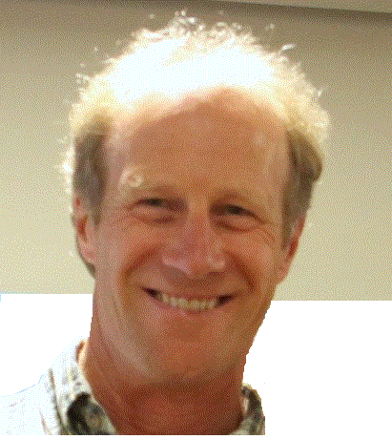
希望您花一些时间了解 EtherChannel。
Randy

